Slide 1
TERAPIJSKA PEDAGOGIJA
KAKO DOPRIJETI DO ONIH DO KOJIH SE TEŠKO DOPIRE?
Hrvatski studiji Sveučilišta u Zagrebu
Odsjek za edukacijske znanosti i naobrazbu nastavnika, ak. god. 2019./2020.
Doc. dr. sc. Katarina Dadić
Suradnica na kolegiju: Katarina Orač, prof.
Poštovani studenti,
Ova je ppt prezentacija autorsko djelo, stoga Vas lijepo molimo da istu ne kopirate i distribuirate drugim fizičkim ili pravnim osobama. Namijenjena je isključivo za pomoć pri učenju studentima koji pohađaju kolegij Terapijska pedagogija 1. na Odsjeku za edukacijske znanosti i naobrazbu nastavnika.

Slide 2
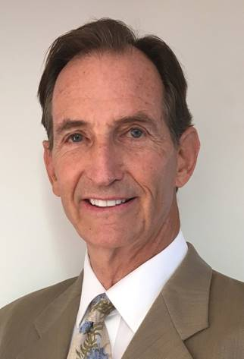
Dr. sc. Eric Jensen
predavao na svim razinama, od osnovne škole do sveučilišta
1981. osnovao prvi i najveći program „učenja u skladu s mozgom” u SAD-u
napisao preko 25 knjiga o učenju i mozgu
Superučenje (1998), Učenje s mozgom na umu (1998), Različiti mozgovi, različiti učenici (2000)
član Društva za neuroznanost i New York Academy of Sciences
osnivač Learning Brain EXPO s 25 godina iskustva u poučavanju edukatora i trenera u cijelom svijetu
duboko je posvećen stvaranju pozitivne i trajne razlike u načinu učenja

Slide 3
SKUPINE UOBIČAJENIH POREMEĆAJA
GOVOR I JEZIK (afazija/poremećaji artikulacije, poremećaji jezičnog izražavanja, poremećaji jezičnog razumijevanja, deficit slušne obrade)
POREMEĆAJI UČENJA (autizam, kašnjenje u razvoju, Williamov sindrom, retardacija)
MOTORIČKE VJEŠTINE (senzorni motorički deficiti, hipokinetički poremećaji, hiperaktivnost, poremećaji neverbalnog učenja, Huntingtonova bolest, cerebralna paraliza, ataksija)
POREMEĆAJI PONAŠANJA (deficit pažnje – ADD, poremećaj s prkošenjem i suprotstavljanjem, antisocijalni poremećaj, poremećaj ophođenja)
SVIJEST (epilepsija, poremećaji spavanja, shizofrenija)
TOKSINI (neishranjenost, prenatalna izloženost toksinima, droge, okolinski toksini, alergeni)
POREMEĆAJI AKADEMSKIH VJEŠTINA (disleksija, drugi poremećaji čitanja, poremećaji pismenog izražavanja, poremećaj matematičkih sposobnosti, poremećaji pamćenja)
POREMEĆAJI LIČNOSTI (ovisnost, izbjegavajući/paranoidni, anoreksija, bulimija, depresija, anksioznost, panika, kronični stres, naučena bespomoćnost)
uobičajen komorbiditet
više uzroka (genetske mutacije ili podložnost, zanemarivanje u djetinjstvu, toksini, neishranjenost, traume, zlostavljanje ili prenatalne traume)
mnogi modeli za razumijevanje ovih poremećaja (psihijatrija, dječja neurologija, obrazovanje djece s posebnim potrebama, neuroznanosti itd.)
Svaki učenik može učiti i napredovati!
preporuka: ovladati jednim po jednim poremećajem i njegovim prepoznavanjem
Stav i znanje jednako važni!
Učenici više uče iz onoga tko ste, nego onoga što poučavate!
Ne podcjenjivati moć nade ili suosjećajnih odnosa, niti vrijednost implicitnog učenja i pozitivnog modela za oponašanje!

Slide 4
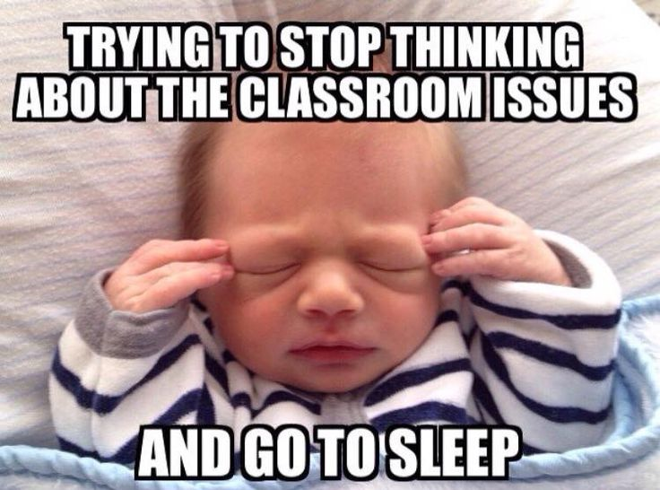
ISKUSTVA?DOSADAŠNJE SPOZNAJE?STRATEGIJE?

Slide 5
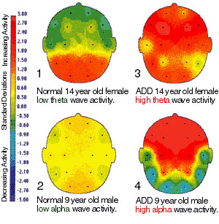

Impulzivni učenik – deficit pažnje (ADD - Attention Deficit Disorder )
najčešće dijagnosticiran poremećaj kod učenika
nije toliko problem pažnje ili znanja, već provedbe (kontrole impulsa)
Hiperaktivnost je ponekad uobičajeni simptom ADD-a, može biti vezana uz dob ili razvojni stadij, a ponekad ponašanje koje iskazuju posebno osjetljivi učenici.
Prefrontalno mozgovno („izvršno”) područje neučinkovito je u:
odvajanju vanjskih od unutarnjih stanja/podražaja
pomaku s usmjeravanja na druge na usmjeravanje na sebe
razlikovanju sadašnjosti i budućnosti
odgodi trenutačnog zadovoljenja
Mogu znati što trebaju učiniti, ali to ne mogu uvijek provesti zbog nesposobnosti upravljanja svojim reakcijama (to ne znači da nisu bistri i da ne uče).
Dijagnostički kriteriji: simptomi se javljaju prije sedme godine, traju najmanje 6 mjeseci, razina smetnji teža i češća nego je uobičajeno za dob, ponašanja izazivaju hendikep u najmanje dva područja života.
češće izloženi riziku od anksioznosti, depresije ili zlouporabe droga
25% poremećaj učenja; 50% poremećaj ophođenja (op.grižnja savjesti)
terapija stimulirajućim lijekovima i psihoterapija
Notes:
Ivica zna koliko je 5x3, no kad se od njega zatraži da riješi taj zadatak na ploči, dogodi se da u tome ne uspije. Učenik može učiti, no ne može ga se uvijek tradicionalno vrednovati.
Kratkovidni za buduće probleme i posljedice
Crta – ne planiraju budućnost
Problemi sa suzdržavanjem i osjećajem za vrijeme
4 i 5 godina – hiperaktivnost, nepažnja
7 godina – kontrola impulsa

Slide 6
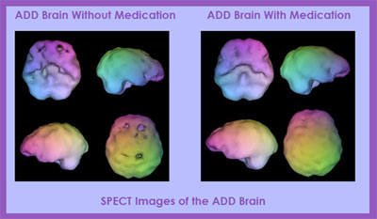
Impulzivni učenik – deficit pažnje (ADD - Attention Deficit Disorder )
ponašanja koja mogu ukazivati na ADD: loše računanje napamet, izraziti varijabilitet sposobnosti, loše planiranje budućih događaja, slabe vještine pripreme, neosjetljivost na pogreške, rijetko završava započeti posao, rijetko čeka svoj red, ometenost, poremećen osjećaj za protok vremena, nema strpljenja, neurednost, ne uči iz prošlih iskustava, vrpoljenje, ograničeno kratkoročno pamćenje, pomanjkanje mogućnosti predviđanja i uvida u prošlo iskustvo
ADD treba shvatiti ozbiljno – učenici visokorizični za školski i društveni neuspjeh - intervencija
poremećaj koji se može liječiti
važno isključiti poremećaje s primjerice vidom ili sluhom
često imaju specifične poteškoće u učenju (jezik, čitanje, matematika, pisanje)
kontraproduktivno – pokušaji da se takvi učenici izljieče ili dovedu u red, važno je razumijevanje i susretljivost
mnogi dječaci s ADD-om imaju i poremećaj u ophođenju (tvrdoglavost, ratobornost, ispadi bijesa) – nevolje sa zakonom – učenike koji iskazuju antisocijalna ponašanja je važno uputiti stručnjacima (pr. školski psiholog)
Djelujte promišljeno i brzo učite, surađujte s kolegama, očekujte pozitivne rezultate kroz nekoliko tjedana.
VJEROJATNI UZROCI SU: nasljeđe, fiziologija, kemijska neravnoteža, ozljede glave, simetrija čeonih režnjeva itd. Zna se da ga ne uzrokuje pomanjkanje roditeljske brige, previše televizije ili loša prehrana.
Notes:
jedinstveni uzrok nije otkriven
Vjerojatno uključeno prefrontalno područje kore velikog mozga (nedostatak kontrole impulsa, nemogućnost kritičkog učenja na osnovi iskustva, slabe socijalne vještine itd.), slabija pobuđenost središnjeg živčanog sustava (stimulansi za krvni protok normaliziraju pobuđenost i smanjuju dotok dopamina u čeone režnjeve čime se olakšava normalno funkcioniranje).
Vjerojatni uzroci su nasljeđe, fiziologija, kemijska neravnoteža, ozljede glave, simetrija čeonih režnjeva itd. Zna se da ga ne uzrokuje pomanjkanje roditeljske brige, previše televizije ili loša prehrana.
ne postoji učinkoviti instrument za sveobuhvatno vrednovanje ADD-a
Učenici s ADDom mogu biti vrlo bistri. Potrebno je koristeći nježan pristup, poučiti kako da prepoznaju svoje impulse i njima prikladno upravljaju te kada i gdje da primijene novostečena znanja, sposobnosti i umijeća.
Potpunu procjenu će najbolje provesti razvojni pedijatar, dječji neurolog ili psihijatar u suradnji s kvalificiranim psihologom.

Slide 7
Impulzivni učenik – deficit pažnje (ADD - Attention Deficit Disorder )
ŠTO UČINITI:
budite susretljivi (razumijevanje ADD i susretljivost, ključni; osiguranje pozitivne okoline i fokus na jače strane, biti prilagodljiv, ali imati čvrste granice po pitanju sigurnosti)
potražite stručnu pomoć kada je potrebno (Mogu li izaći na kraj s ovim učenikom?Jesam li dovoljno stručan?Je li učenik inače zdrav i sretan?)
koristite pristup modifikacije ponašanja (potkrepljivanje pozitivnih i preusmjeravanje negativnih ponašanja; birati situacije!)
izbjegavajte prijetnje/distres (Postavimo tri cilja koja danas želimo ostvariti. Za 5 minuta ću provjeriti pratiš li što radimo.; nemojte osramotiti učenika s ADD-om, učenik ga nije birao); pružite vanjska potkrepljenja; uspostavite rutinska ponašanja; uvedite više kretanja (tajni signal)
izoštrite komunikaciju (pravila, zadatke i upute davati pismeno i usmeno te ponavljati ključno)
ŠTO UČINITI:
upravljajte protokom informacija (čitanje teksta, kriteriji za samoprovjeru, planeri, upute, mnemonici itd.)
povećajte broj povratnih informacija (odati priznanje čak i za djelomični napredak, vanjski motivatori, grupne aktivnosti); poučite ih vještinama raspoređivanja vremena (manji dijelovi, vrijeme za neku aktivnost, prijelaz s aktivnosti na aktivnost, podrška vršnjaka)
učinite učionicu funkcionalnom (učenički kutak za miran i samostalan rad)
uključite čitav razred (bez isticanja učenika s ADD-om)
preporučite behavior ili drugu učinkovitu psihoterapiju
Notes:
Mevezema Jusaune
Dani u mjesecu

Slide 8
UPUTE NASTAVNICIMA ZA POTKREPLJENJE POZITIVNIH PONAŠANJA
Usmjerite se na djetetove jake strane; pohvalite ga i kad je pohvala tek djelomično zaslužena.
Izbjegavajte svađu i rasprave u kojima nitko ne može pobijediti.
Postavite pravedna ograničenja i držite ih se; nema pregovora.
Izbjegavajte korištenje kažnjavanja ili oduzimanje povlastica kao primarnog potkrepljenja. Koristite metode pozitivnog discipliniranja/potkrepljivanja, koliko je moguće.
Budite model zdravog ponašanja.
Prođite sa svojim učenicima složene zadatke i rasporedite svaki zadatak u korake koje je lakše savladati.
Izbjegavajte nerealistična očekivanja (npr. Da će učenik biti u stanju upamtiti slijed od pet koraka).
Razvijte sposobnost snalaženja u nepredviđenim okolnostima. Uvijek morate imati plan A, B i C i biti mirni kada se suočite s neočekivanim.
Postavite jasne dnevne, tjedne i mjesečne ciljeve. Također, pomognite učenicima da postave vlastite ciljeve.
Uvijek koristite nježan pristup, bez obzira na to koliko ste frustrirani.
Potičite zdrave odnose s vršnjacima. Pomognite savjetima kako biti dobar prijatelj drugima.
Na prikladan način proslavite postizanje cilja.

Slide 9
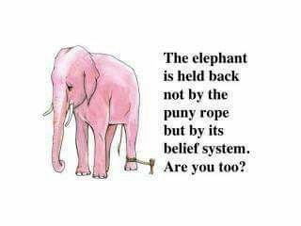
Rezignirani učenik – naučena bespomoćnost
Posljedica kroničnog osjećaja nemoći u određenoj situaciji ili vjerovanja da će situacija završiti negativno neovisno o ponašanju.
U korijenu problema – nedostatak kontrole – kada učenici nauče da mogu kontrolirati svoje misli i aktivnosti – postaju imuni na naučenu bespomoćnost.
Može biti vezano samo uz jedan predmet ili općenito uz školu (život).
Nastavnici mogu pokrenuti problem dajući preteške zadatke.
Intervencija – odučiti uz pomoć roditelja i nastavnika.
varijable: viša u višim razredima OŠ i SŠ; češća kod dječaka; može biti vezana uz depresiju; u pozitivnoj korelaciji s psihološkim teškoćama vezanim uz tjelesnu težinu kod djevojaka
„Ja jednostavno ne znam matematiku.”, „Nisam imao sreće, bio je petak trinaesti.”, „Testovi su uvijek teški.”, „Uvijek ima onih koji se uspiju snaći.”
Djelujte promišljeno i brzo učite, surađujte s kolegama, očekujte pozitivne rezultate kroz dulje razdoblje.

Slide 10
Rezignirani učenik – naučena bespomoćnost
VJEROJATNI UZROCI:
zanemarivanje/negativan model za oponašanje
onesposobljenost izazvana traumom (intenzivno negativno iskustvo, percipirani nedostatak kontrole tijekom traume, prestanak truda i paralizirajuće vjerovanje – osobno, globalno i trajno)
nesvjesno onemogućavanje (štit od neuspjeha)
internalizirana/eksternalizirana opresija – samoispunjavajuće proročanstvo
SIMPTOMI:
apatija i bezvoljnost, oslabljeno aktiviranje reakcija, percipirani nedostatak kontrole, nedostatak asertivnosti, nedostatak opravdanog neprijateljstva, nedostatak motivacije, pojačani sarkazam, izjave o bespomoćnosti (To nema smisla. Zašto se truditi? Kome je stalo?), ponašanje poput automata, problemi s kognicijom, gubitak apetita i težine
Kod depresije je percepcija poremećaja osobna (Ja ne valjam i zato će se sve završiti loše.), a kod naučene bespomoćnosti problem se percipira u odnosu na okolinu (Što god ja učinio ne mogu promijeniti situaciju, tako da nije važno.).
Kompetentan nastavnik i brižni roditelji su dovoljna potpora.
UPUTE NASTAVNICIMA ZA PREVENCIJU I PRISTUP NAUČENOJ BESPOMOĆNOSTI
Prihvatite da učenik nije kriv za svoje stanje i produbite svoj odnos s učenikom.
Naglasite da svaki učenik pridonosi razredu i potičite snažne veze s vršnjacima kroz grupni rad i suradnju pri učenju.
Pružite učenicima veći osjećaj kontrole dopuštajući im da sami biraju između više ponuđenih prikladnih opcija.
Potičite učenike da bilježe svoje misli i osjećaje te im osigurajte vrijeme da ih podijele s vršnjacima.
Povećajte vrijeme kretanja i praktičnih aktivnosti.
Potičite bavljenje umjetnošću i izvannastavnim aktivnostima te igrajte igre koje potiču sve učenike da se uključe.
Pružite učenicima mogućnost da vode brigu o nekoj životinji.
Uključite roditelje u rasprave o problemima.
Izradite program koji za svaki dan prikazuje planirane aktivnosti.
Zadržite optimizam. Vi ste uistinu važni i možete dovesti do promjene!

Slide 11
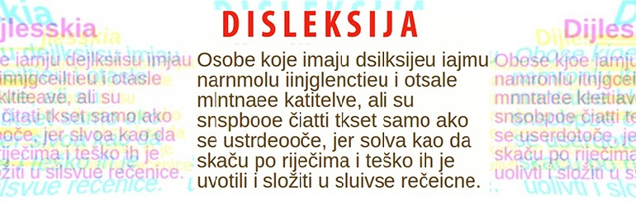
Čitač pred izazovom - Disleksija
Sklop kroničnih teškoća u postizanju vještine čitanja odgovarajuće za dob unatoč dostupnosti odgovarajućih okolinskih i obrazovnih uvjeta.
Može uključivati šire probleme, poput nemogućnosti tumačenja prostornih odnosa ili integracije vidnih i slušnih informacija, no ona ne uključuje sve probleme čitanja.
Varira od blagog poremećaja do potpune nemogućnosti čitanja, usprkos odgovarajućoj inteligenciji i marljivosti.
Ne nestaje s dobi, ali velika je mogućnost prilagodbe učenika na poremećaj uz odgovarajuću intervencju te jednako pogađa dječake i djevojčice.
Posljedice su: lošiji uspjeh, manja motivacija
Većina disleksičara nauči učinkovito kompenzirati svoje teškoće i voditi produktivne i uspješne živote, a rano otkrivanje i intervencija poboljšavaju školski uspjeh.
40% disleksičara ima i ADD, a može uključivati i depresiju ili naučenu bespomoćnost.
Djelujte promišljeno i brzo učite, surađujte s kolegama, očekujte pozitivne rezultate za nekoliko tjedana
UZROCI (nasljeđe i okolinski faktori, deficit slušne obrade, teškoće s fonološkom svjesnošću, poremećaji u radu unutarnjeg uha, poremećaji u radu vidnog sustava, skoptička osjetljivost, teškoće s vidnim pamćenjem, veze unutar mozga, prenatalna odstupanja, abnormalna živčana aktivnost)

Slide 12

???????????????

Slide 13
Čitač pred izazovom - Disleksija
UOBIČAJENI SIMPTOMI:
PAMĆENJE:loše pamćenje (brzo uči, ali i zaboravlja), ekstremne teškoće u pamćenju besmislenih podataka, teškoće u slijeđenju i pamćenju usmenih uputa, općenita nestabilnost pamćenja za gramatiku, matematiku, imena, datume, nizove i sl.
VIDNA OBRADA: zamjena slova, riječi ili brojeva; slova i riječi se zamućuju, kreću, miješaju, ubacuju, mijenjaju itd.; preskakanje ili zamjenjivanje redoslijeda slova, riječi, rečenica; loša koncentracija, osjetljivost na svjetlo, visoka distraktibilnost, suženo vidno polje i sl.
FONOLOŠKA OBRADA: sporo uočavanje suptilnih razlika u zvukovima koji čine riječi i sl.
PISANJE – neuredan i neujednačen rukopis
ČITANJE – sporo i umarajuće, praćenje prstom, fokusiranje blizu i daleko itd.
KOGNICIJA – doslovno shvaćanje pisanog ili govorenog jezika, teškoće u učenju imena ili zvukova slova itd.
GOVOR – nejasan, zamuckivanje, loše dosjećanje, kašnjenje u razvoju govora itd.
KINESTETIČKA OBRADA – kronične teškoće s mnogim aspektima smjerova, nedovršavanje zadataka, nepostojanje dominantnosti ruke itd.
Neophodna metodologija:
individualizirana nastava
intenzivno poučavanje foničnosti u kombinaciji sa zanimljivim štivom
pozitivna očekivanja
dugoročni pristup s čestim praćenjima i procjenama uspješnosti
Prikladno u višim razredima:
Poučavati djecu trodijelnom procesu čitanja (pregledavanje teksta, organiziranje i rasprava).
Pripremite listu pitanja u vezi s tekstom kako biste im pomogli da se usredotoče i poboljšaju razumijevanje.
Postavljanje vlastitih pitanja na osnovu pročitanog.
Poticanje dublje analize i kritičkog mišljenja s pitanjima poput „ što ako”.
Poticati učenike da nakon čitanja načine pregled pročitanog i da raspravljaju o tekstu.

Slide 14

Svadljivi učenik:
Poremećaj s prkošenjem i suprotstavljanjem
Ozbiljan i kronični psihijatrijski poremećaj za koji je svojstvena verbalna agresivnost, sklonost k uznemiravanju drugih, prkosni stav te neobaziranje na tuđe osjećaje.
Rezultat kombinacije okoline (negativna, traumatska ili zanemarujuća) i genetike.
Takvi pojedinci su žrtve, oni nisu odabrali da se ponašaju tako.
Loš školski uspjeh i slaba socijalna prilagodba.
Rani tretman može dovesti do određenih poboljšanja, ali izostanak istog čini poremećaj ukorijenjenim.
Često u kombinaciji s ADD-om, poremećajem raspoloženja ili anksioznim poremećajem.
Najčešće započinje u kasnom djetinjstvu ili ranoj adolescenciji.
Kod neke djece se može razviti u poremećaj ophođenja ili poremećaj raspoloženja.
3 x vjerojatnije u obitelji s roditeljima koji imaju antisocijalni poremećaj ličnosti (alkoholizam, kriminal).
Poremećaj predstavlja umjerenu do visoke razine izazova za nastavnika. Vi možete pridonijeti uspjehu tog učenika, no potrebna je pomoć drugih, naročito roditelja i stručnjaka iz područja mentalnog zdravlja.
Notes:
40 do 50% djece s -om razvije i pormećaj opozicionalnosti.
Ranija dob češće dječaci
Adolescencija – podjednako oba spola
Razlika između ADD-a (impulzivnost) i OPOZICIONALNOSTI (namjerno uzrujavanje drugih)
Add- oporavak, opozicionalnost – rijedak oporavak

Slide 15
Svadljivi učenik:
Poremećaj s prkošenjem i suprotstavljanjem
VJEROJATNI UZROCI:
temperament, učestalost trauma, alkoholizam roditelja, kemijska neravnoteža (niske razine serotonina), nasljeđe, neurološki poremećaji (epilepsija)
ADD (nemir, slabe soc. Sposobnosti, nenamjerno ponašanje) vs. PPS
Obrazac negativnih, neprijateljskih i prkosnih ponašanja traje najmanje šest mjeseci tijekom kojeg su prisutna 4 ili više od navedenih ponašanja:
razbješnjivost, svađanje s odraslima, prkošenje odraslima ili odbijanje pokoravanja njihovim zahtjevima ili pravilima, namjerno činjenje onoga što smeta druge ljude, okrivljavanje drugih za vlastite pogreške ili loše ponašanje, lako uzrujavanje i osjetljivost na postupke drugih, ljutnja i srdžba, zloba i osvetoljubivost bez očiglednog razloga, psovanje i govorenje prostota, nisko mišljenje o sebi.
U RAZREDU:
Pružiti poticaj, ne ulaziti u raspravu.
Rabiti mnogo pisanja, vođenja dnevnika i crtanja. Ne biti nepopustljivi u pristupu ni očekivanjima.
Odustati od stroge kontrole i biti fleksibilni. Ne postavljati ultimatume, već koristiti dvostruke opcije.
Djetetu s poremećajem dati do znanja da je voljeno i cijenjeno.
ŠTO MOŽETE UČINITI KAO NASTAVNIK:
Zauzimanje mirnog i stabilnog pristupa problemu pomoći ćete da se smanji stres, kako učenikov, tako i vaš.
STRATEGIJE:
Potražiti podršku, uspostaviti timski rad (ravnatelj, roditelji, ostali nastavnici, liječnik i stručnjak u području mentalnog zdravlja).
Osmislite plan (uz pomoć terapeuta i liječnika) – važno je ne reagirati impulzivno i ne nasjedati djetetovom suprotstavljajućem ponašanju.
Koristiti pristup modifikacije ponašanja (kombinacija pozitivnih i negativnih potkrepljenja – individualno sastavljen).
Reagirajte na način koji nije suprotstavljajući.
Provjeravajte priče.
Budite dosljedni.
Postavite prioritete.
Postavljajte specifične zahtjeve.
Asertivnost, čvrstoća, dosljednost, blagost i strpljivost.

Slide 16
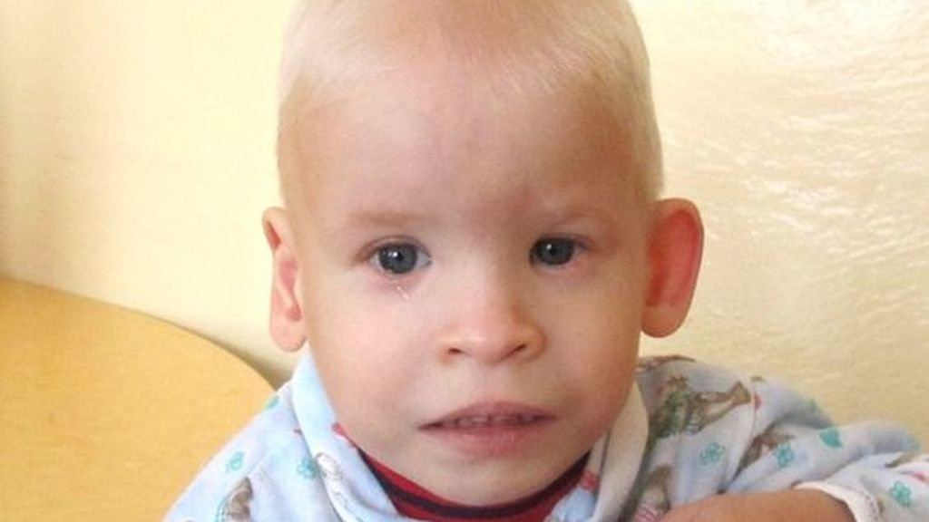
Frustrirani učenik: Kašnjenje u razvoju
Termin koji se koristi za opis djetetova neuspjeha da dostigne uobičajene razvojne prekretnice tipične za njegovu dob.
Ponekad kao eufemizam za graničnu ili blagu mentalnu retardaciju.
činitelji: genetski, ozljede mozga, neishranjenost, prenatalna izloženost alkoholu (Fetalni alkoholni sindrom), autizam, osiromašeno okruženje (deprivacija dodira, poremećaji ličnosti majke itd.), zanemarivanje i neadekvatna briga
prenatalno (droge, pušenje, distres, neishranjenost, alkohol, komplikacije pri porodu)
postnatalno(padovi, nagnječenje mozga, tjelesno i seksualno zlostavljanje, zanemarivanje, izloženost toksinima, emocionalno zlostavljanje)
FETALNI ALKOHOLNI SINDROM
Usporen rast, kašnjenje u razvoju i blaga retardacija.
Abnormalnost tijela i lica.

Slide 17
Frustrirani učenik: Kašnjenje u razvoju
FAS
Teškoće u strukturiranju vremena za rad, poremećena brzina učenja, loše pamćenje, teškoće u generalizaciji ponašanja i podataka, impulzivnost, smanjeni raspon pažnje, neustrašivost, loše socijalne prosudbe, jezično izražavanje bolje od razumijevanja, loše strategije rješavanja problema, poremećaji matematičke sposobnosti, akademsko funkcioniranje 2-4 r.
NEISHRANJENOST
nedostatak bjelančevina – agresivnost, nedostatak željeza – poremećaj pamćenja i pažnje, B vitamin – mišljenje i pamćenje
OKOLINSKI TOKSINI
Izloženost olovu vezana uz agresivnost, razdražljivost i gubitak kratkoročnog pamćenja
ZLOSTAVLJANJE
ispadi u ponašanju, sramežljivi i anksiozni obrasci ponašanja, problemi u učenju
niska tolerancija na frustraciju, slabe socijalne sposobnosti, niska orijentacija na zadatak
tjelesni znakovi, stres u glasu
u razgovoru koriste manje opisivanja, govore manje o sebi i svojim osjećajima, alertnost, agresivnost, izoliranost
UPUTE NASTAVNICIMA ZA RAD S DJECOM KOJA KASNE U RAZVOJU:
Visoka razina strukturiranosti i dosljednosti (rutine).
Različite aktivnosti učenja.
Kratke i jednostavne upute, jednostavniji zadaci.
Razlomiti velike zadatke na manje korake.
Unaprijed upozoriti na promjenu aktivnosti.
Pružanje vanjske podrške poput upozorenja, podsjetnika, učenja u grupi itd.
Budite pozitivni.
Privucite pažnju glazbom, iznenađenjima itd.
Ponoviti važne informacije više puta.
Jasno izrazite i ponovite ciljeve učenja.
Timski rad (stručnjaci i kolege).
Potvrđujte napredak i postavljajte nove ciljeve.
Budite model za dobre načine suočavanja sa stresom.
Nastojte ostvariri otvorenu komunikaciju sa svima, a osobito s onima koji kasne u razvoju.

Slide 18
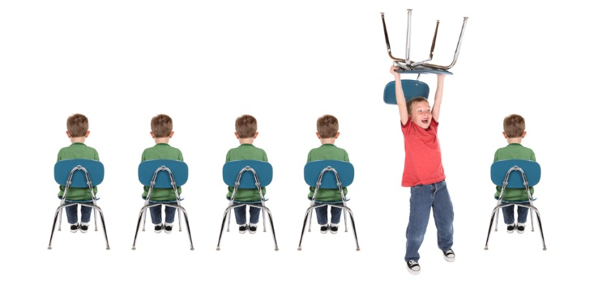
Učenik u pokretu: Hiperaktivnost
Dugotrajni poremećaj koji ne prestaje nakon dobi od 4 godine i za koji je znakovit kroničan nemir. Mogu stalno hodati, skakati, okretati se i vrpoljiti (nije isto što i pretjerana prirodna aktivnost).
Hiperaktivnost predstavlja nisku do umjerenu razinu izazova za nastavnika.
Vi svakako možete pridonijeti uspjehu takvog učenika!
VJEROJATNI UZROCI:
Kronični distres, prevelika količina adrenalina, neuravnoteženi dopamin, prehrana, moždani udari, nasljeđe

Slide 19
Učenik u pokretu: Hiperaktivnost
PREPOZNATLJIVI SIMPTOMI:
vrpoljenje i izražena potreba za dodirivanjem predmeta
nemir
emocionalna nezrelost
nepoštivanje pravila i dužnosti
neoprezno ponašanje
povremeno antisocijalno ponašanje
smanjena potreba za spavanjem
pretjerivanje kod jednostavnih zadataka
KAO NASTAVNIK...
PRIHVATITE RAZLIČITOST SVOJIH UČENIKA I PRILAGODITE IM SE NAJBOLJE ŠTO MOŽETE
zadržite pozitivan stav
U nastavu uključite više kretanja
Uključite uvježbavanje vještina i emocionalnu inteligenciju (slušanje, rješavanje konflikata, tehnike opuštanja)
Potražite podršku, uspostavite timski rad

Slide 20

Kako to izvesti???

Slide 21
Korištena literatura:
KORIŠTENA
Jensen, E. (2004). Različiti mozgovi, različiti učenici: kako doprijeti do onih do kojih se teško dopire. Zagreb: Medicinska naklada.

